Slide 1
Ensemble Methods
Bagging and Boosting
Nur Ghaniaviyanto R 1301178530
Rizaldi Ramdlani P 1301178467

Slide 2
Apa itu metode Ensemble
Methode ensemble adalah metode yang menggabungkan beberapa model pembelajaran Machine Learning
Metode ini digunakan untuk meningkatkan akurasi dari model pelatihan Machine Learning
Selain menggabungkan model pembelajaran yang berbeda metode ensemble pun dapat melatih beberapa data set dengan model yang sama
Dengan kata lain metode ensemble adalah metode yang bersifat Hybrid

Slide 3
Tipe/Model Metod Ensemble
Stacking
Bagging
Boosting
Rainforest
Gradient Tree Boosting
Dan lain-lain

Slide 4

Apa itu bagging
Methode ensemble yang dieksekusi secara parallel
Secara acak memilih data latih untuk kemudian dimasukkan kedalam kantong (bag)
Ukuran data per masing-masing kantong tidak boleh lebih dari ukuran data latih (n = 60% x data latih )
Masing-masing kantong data dilatih menggunakan model pelatihan yang sama
Hasil latih dari ke semua kantong di gabung dan didapat hasil dari bagging ensemble( )

Slide 5
Cont.
Bagging merupakan metode yang dapat memperbaiki hasil dari algoritma klasifikasi machine learning (Breimann, 1994).
Metode ini diformulasikan oleh Leo Breiman dan nama tersebut disimpulkan dari phrase “Bootstrap Aggregating” (Breimann, 1994).
Bagging merupakan salah satu metode yang berdasar pada ensemble method, oleh karena itu secara umum tahap-tahap pada metode bagging dapat dilihat pada gambar yang telah dijelaskan tadi. Ada beberapa hal penting dalam metode ini yaitu :
A. Pendistribusian data (bootstrap) dibuat dengan menggunakan sampling with replacement.
B. Membangun classifier pada setiap bootstrap sample.

Slide 6
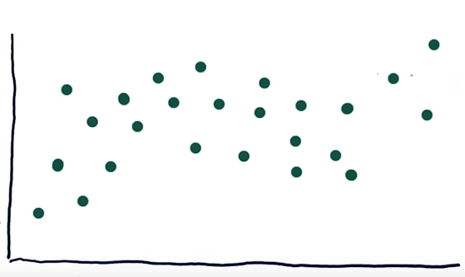
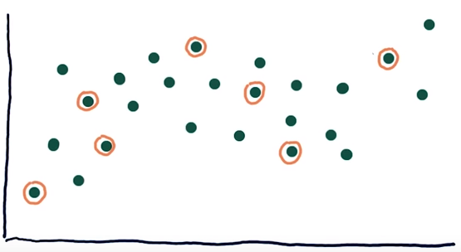
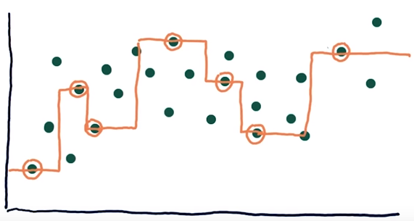
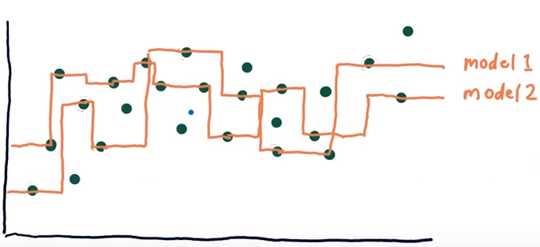
Contoh dari bagging
Data Training
Data Bag Pertama
Model dari data pertama setelah dilatih menggunakan KNN
Didapat model kedua dari bag ke 2

Slide 7
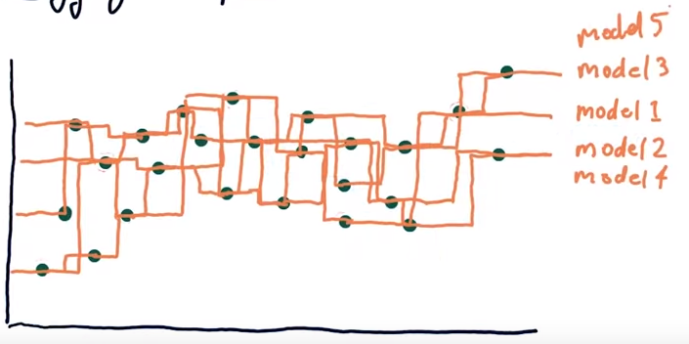
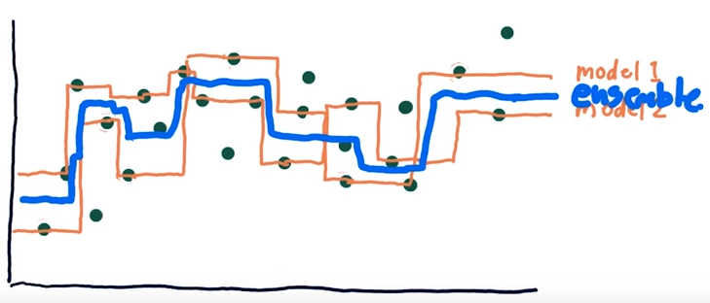
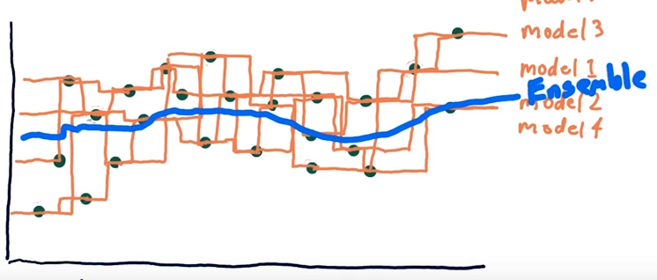
Hasil ensemble dari 2 model dari dua bag
Model jika bag semakin banyak
Hasil ensemble dari 5 bag

Slide 8
Apa itu Boosting
“family of machine learning algorithms that convert weak learners to strong ones”
Boosting hampir sama seperti bagging, namun bekerja secara sequensial
Boosting mengambil data latih secara acak dan melatihnya menjadi model.
Model hasil latih digunakan untuk melatih data latih secara keseluruhan
Jika terdapat error pada hasil latih dari data latih maka data tersebut akan dikembalikan ke himpunan data latih namun diberi weights.
Hal yang sama dilakukan pada bag ke dua namun kebanyakan data yang diambil adalah data yang memiliki weights yang besar
Semakin banyak bag atau iterasi yang dilalui boosting maka tingkat error akan semakin minim dan model akan semakin akurat dan kuat

Slide 9
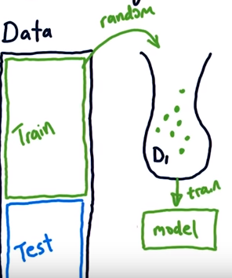
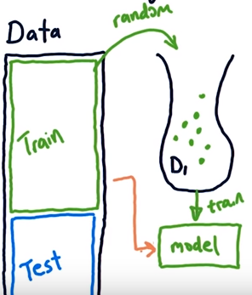
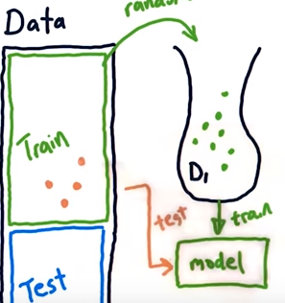
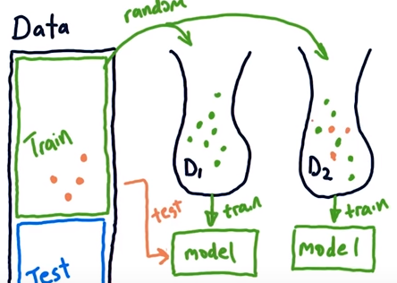
Contoh Boosting
Memasukan data secara acak ke dalam bag
Melatih data dalam bag dan menguji data latih menggunakan model tersebut
Mengembalikan data latih dengan error yg signifikan
Memilih data secara acak untuk iterasi selanjutnya, data dengan weight yang besar harus dimasukan lebih banyak dari data lainnya
Hal ini dilakukan berkali-kali sampai m perulangan hingga membentuk model yang kuat, dengan tingkat error yang minim

Slide 10
Where and Why to use it?
Methode ensemble bagging and boosting ini digunakan untuk meningkatkan akurasi dari hasil pelatihan
Methode ini bisa digunakan diberbagai bidang seperti finansial dalam urusan memprediksi pergerakan harga pasar saham, dalam hal menentukan kecenderungan pembelian produk oleh pelanggan online shop
Perusahaan-perusahaan raksasa digital menggunakan machine learning dalam berbagai hal, salah satunya adalah dalam bidang periklanan untuk menentukan iklan mana yang cocok ditampilkan untuk seorang pengguna. Methode yang digunakan untuk membuat prediksi tersebut bisa bermacam-macam dan tidak hanya satu.
Sehingga bisa dikatakan metode ensemble ini adalah metode yang penerapannya paling dekat dengan masalah yang ada dalam kehidupan langsung.

Slide 11
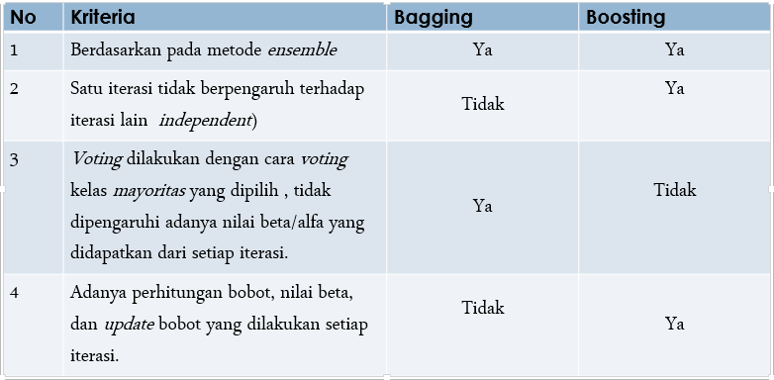
Kriteria Metode Bagging dan Boosting

Slide 12
Contoh Penerapan
Penerapan teknik bagging pada algoritma klasifikasi untuk mengatasi ketidakseimbangan kelas dataset medis
(Teknik bagging diterapkan pada beberapa algoritma classifier naïve bayes, decision tree dan k-nearest neighbour untuk menyelesaikan masalah ketidakseimbangan kelas pada lima dataset medis).
Penerapan bagging untuk memperbaiki hasil prediksi nasabah perusahaan asuransi X.
Boosting Neural Network dan Boosting Cart Pada Klasifikasi Diabetes Militus Tipe II

Slide 13
Referensi
Zhou Zhi-Hua (2012). Ensemble Methods: Foundations and Algorithms. Chapman and Hall/CRC
https://www.youtube.com/channel/UCBVCi5JbYmfG3q5MEuoWdOw : Udacity Youtube Chanel
https://towardsdatascience.com/ensemble-methods-in-machine-learning-what-are-they-and-why-use-them-68ec3f9fef5f

